Slide 1
網路程式設計期末專案 Secret Closets
00457004 顏佳儀
00457013 唐堇瑜

Slide 2
主題：時尚
每次出門總是要花很多時間在挑選衣服上，又常常不知道自己有甚麼衣服可以穿，所以我們想提供一個智慧衣櫃，讓妳百變風格，隨心打造屬於自己的穿搭特色。

Slide 3
網站架構
功能選擇
衣櫃
品牌連結
影音參考
首頁
女生
男生
作者介紹
參考資料

Slide 4
分頁說明
功能選擇：選擇以下功能
衣櫃：紙娃娃搭配系統
影音參考：連結youtube提供時下網紅搭配技巧
品牌連結：連結時尚品牌網路商店
網站介紹: 簡單的網站介紹
作者介紹：我們的介紹
參考資料

Slide 5
特色
1.衣櫃系統以類似紙娃娃的方式，自我搭配。
2.連結至其他網站、影音提供穿搭參考。
3.匯集其他品牌衣著介紹。

Slide 6
使用技術
美工：CSS
架構：HTML5、JavaScript 、jQuery
其他連結：YouTube、Google Search

Slide 7
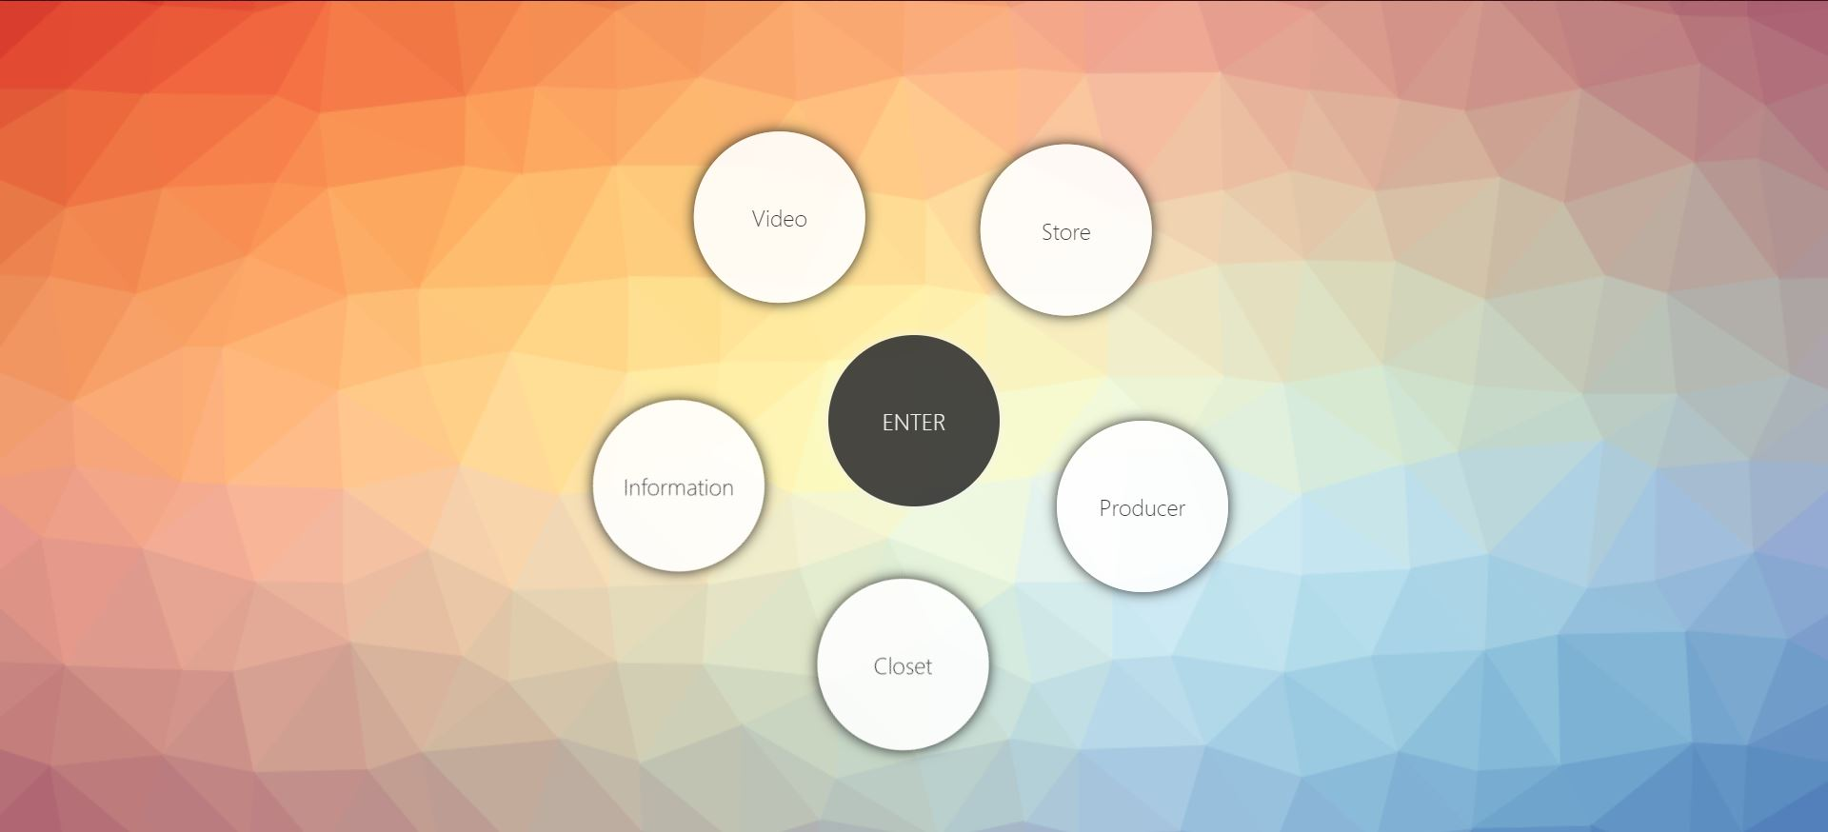
首頁、功能選擇

Slide 8
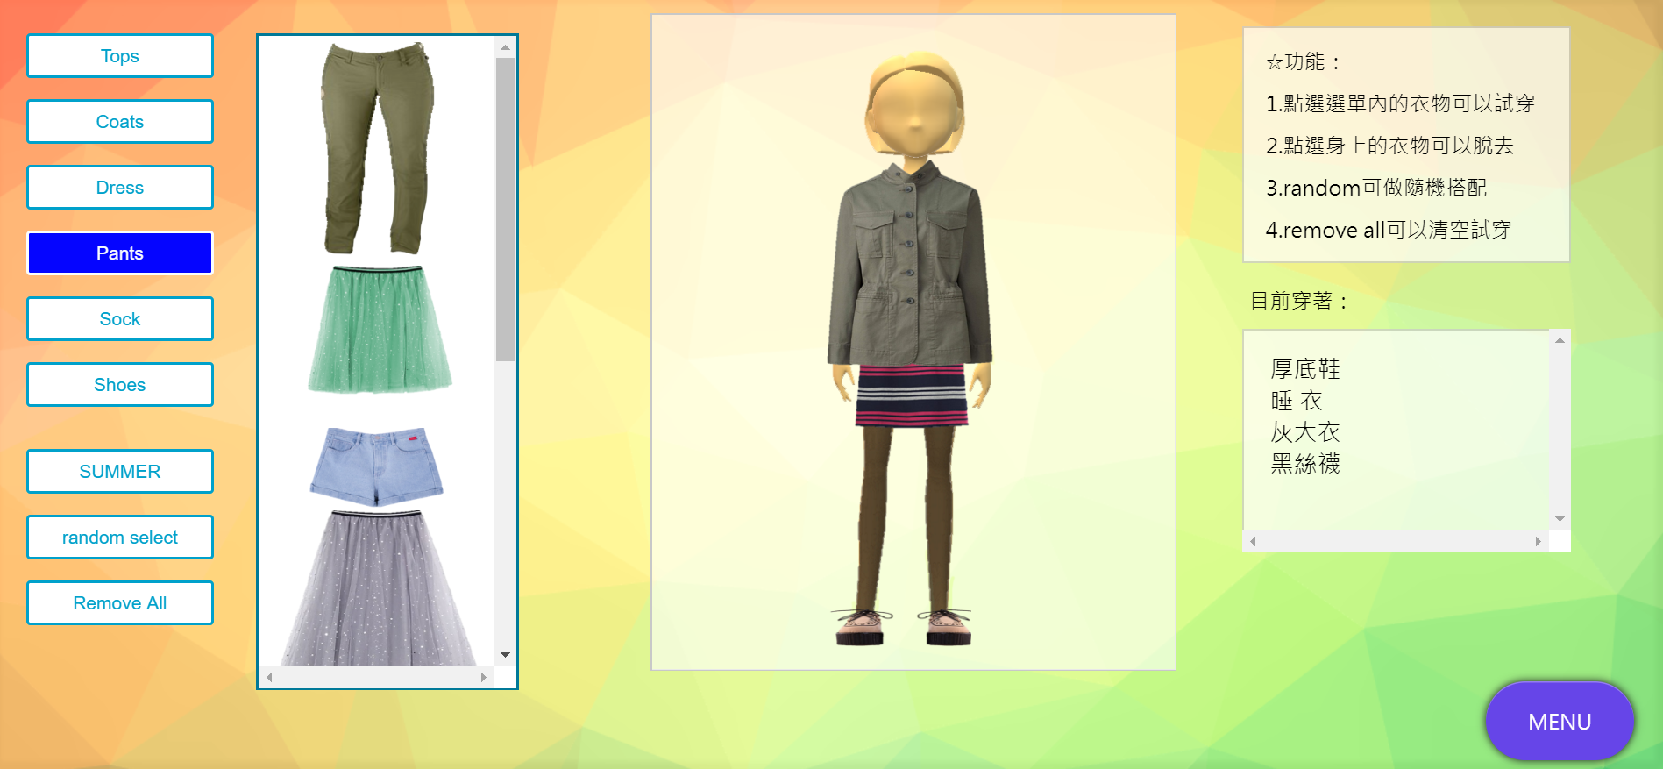
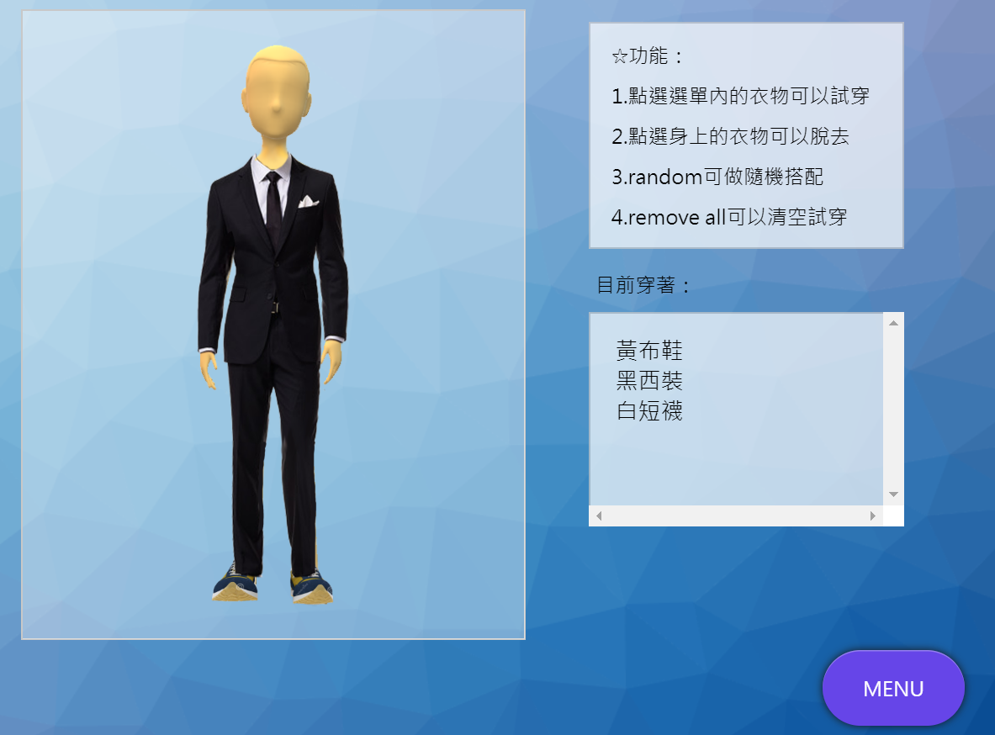
男女衣櫃

Slide 9
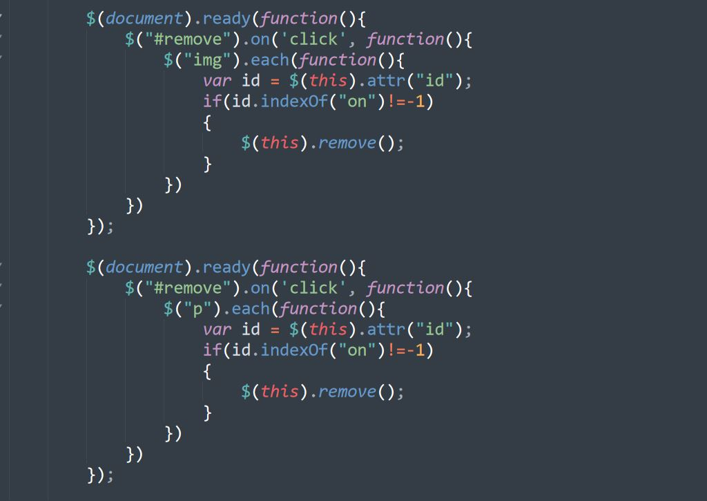
男女衣櫃詳細作法範例
透過remove的function來調整衣服顯示

Slide 10
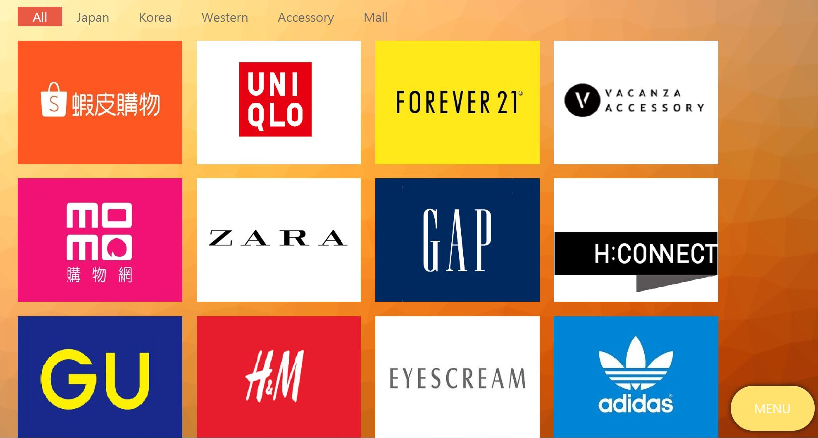
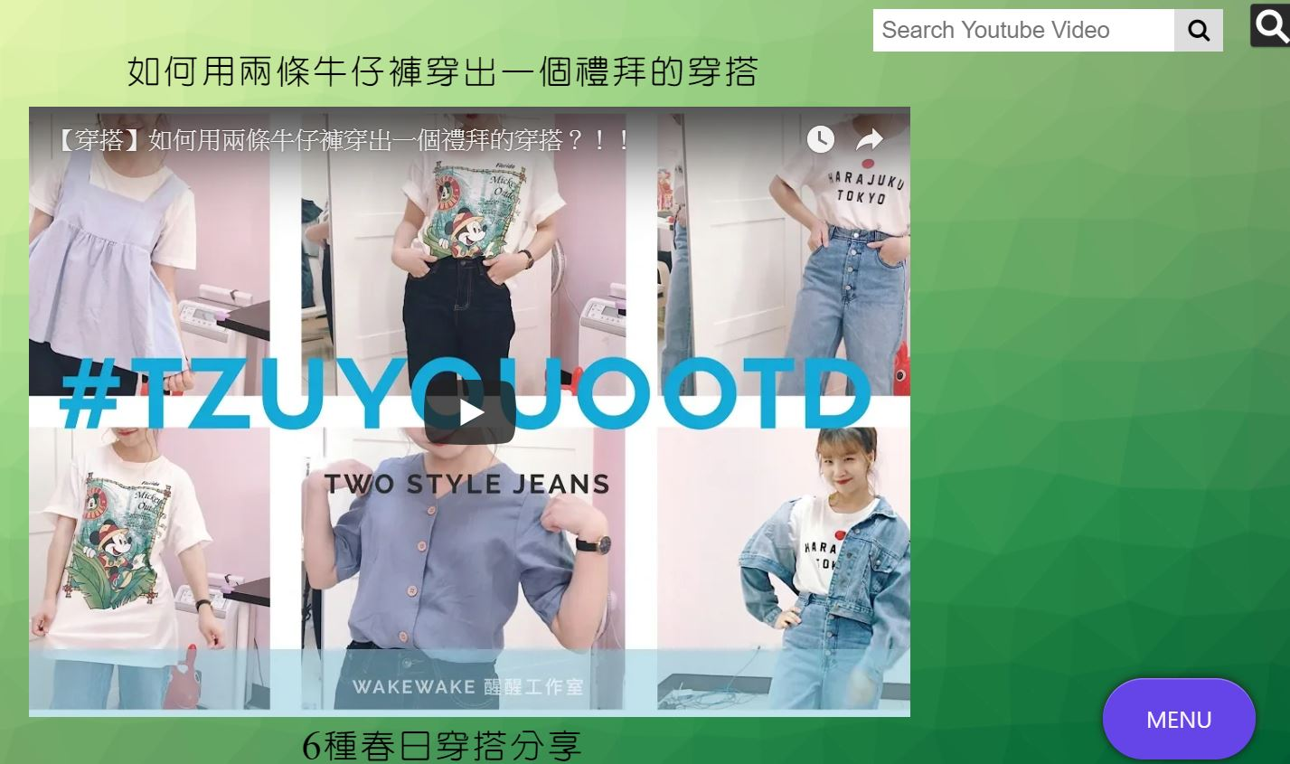
影音參考&品牌連結

Slide 11
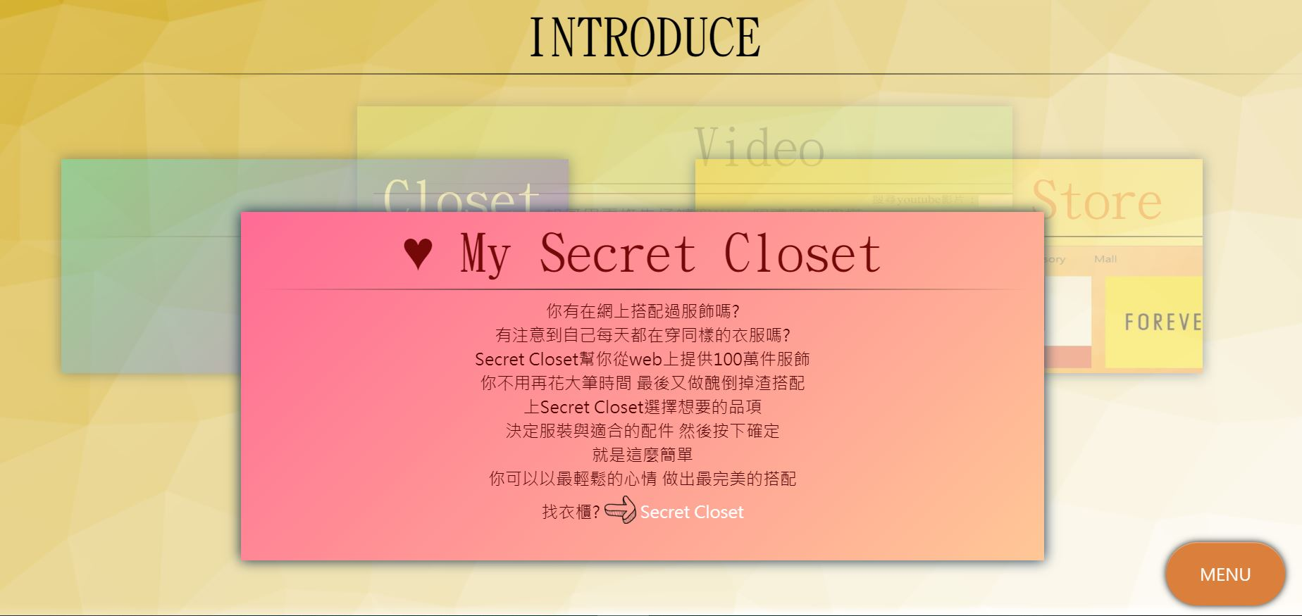
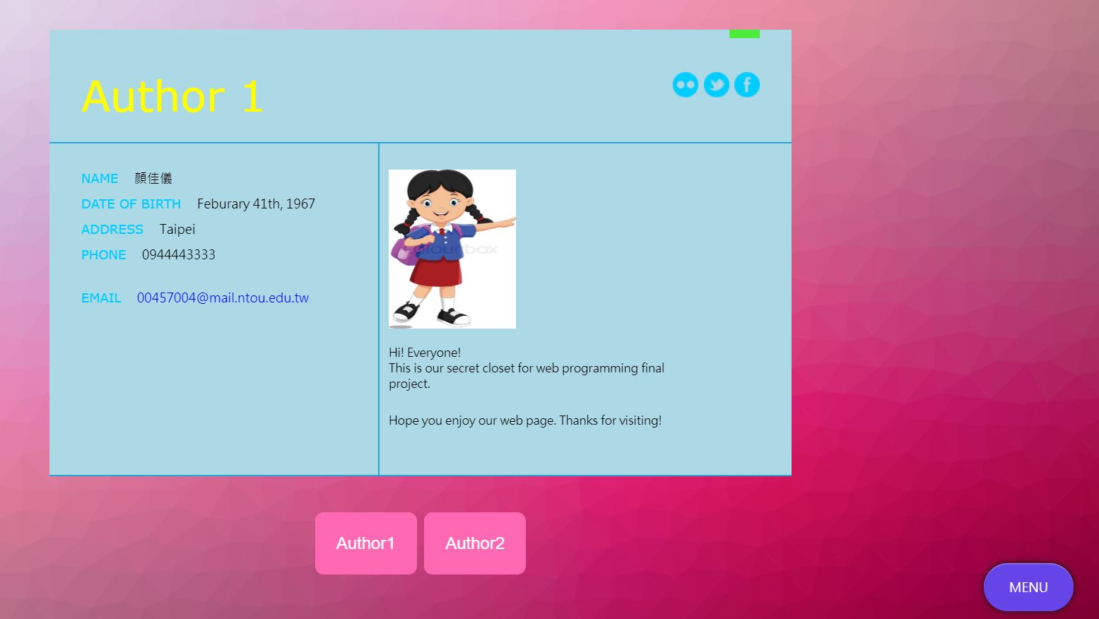
作者介紹&網站介紹

Slide 12
分工
人員 | 負責項目
顏佳儀 | 1.首頁、選單 2.品牌連結 3.網站介紹 4.衣櫃功能 5.CSS
唐堇瑜 | 1.影音參考 2.作者介紹 3.衣櫃圖片 4.CSS

Slide 13
參考資料
1. http://www.dmaku.com/jquery-662.html
2. http://qrohlf.com/trianglify/#gettingstarted
3. https://www.w3schools.com/
4. https://webgradients.com/

